Slide 1
ОП.01 Операционные системы и среды
Модель процесса. Создание процесса. Завершение процесса. Иерархия процесса. Состояние процесса. Реализация процесса.

Slide 2
Введение
Процессы — это фундаментальная единица выполнения в операционной системе. Каждое выполняемое приложение, служба или программа внутри ОС рассматривается как процесс.
Операционная система управляет процессами, планируя их выполнение, выделяя ресурсы и обеспечивая взаимодействие между ними.

Slide 3
Определение процесса
Процесс – это выполняемая программа, обладающая следующими характеристиками:
Код программы
Данные (глобальные переменные, статические переменные)
Стек (локальные переменные, параметры функций)
Динамическая память (куча)
Файлы, открытые процессом
Состояние процессора (регистры, счетчик команд)

Slide 4
Основные компоненты процесса
ОС хранит информацию о каждом процессе в блоке управления процессом (PCB – Process Control Block), который включает:
PID (Process ID) – уникальный идентификатор процесса
Состояние процесса (готов, выполняется, ожидает и т.д.)
Приоритет процесса
Адресное пространство – область памяти, выделенная процессу
Информация о планировании – очередность выполнения, квота процессорного времени
Информация о файловых дескрипторах – файлы и устройства, открытые процессом
Таблица ресурсов – используемые процессом ресурсы

Slide 5
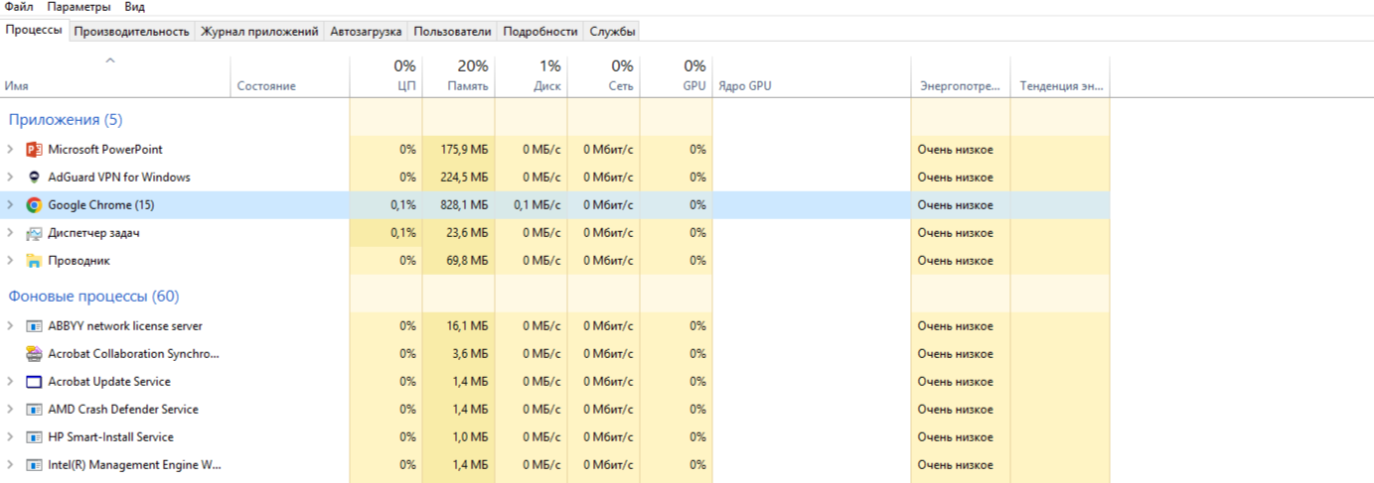
Создание процесса
Создание процесса — это процедура, при которой операционная система выделяет необходимые ресурсы и добавляет новый процесс в свою систему управления.

Slide 6
Как создаются процессы
Процессы могут быть созданы различными способами:
Запуск программы пользователем (например, из командной строки или через графический интерфейс).
Запуск процесса другим процессом (например, браузер может порождать новые процессы для вкладок).
Создание процессов операционной системой (системные службы, фоновые процессы).

Slide 7
Методы создания процессов в разных ОС
Операционная система | Системный вызов создания процесса
UNIX/Linux | fork(), exec(), vfork(), clone()
Windows | CreateProcess()
MacOS | Использует fork() и exec()
Android | Zygote (специальный механизм ускоренного клонирования процессов)

Slide 8
Завершение процесса
Процесс может завершиться по следующим причинам:
Нормальное завершение
  Завершение программы (exit(), return в main()).
  Родительский процесс вызвал wait(), чтобы дождаться завершения дочернего процесса.
Аварийное завершение
  Ошибка сегментации (обращение к несуществующей памяти).
  Деление на ноль.
  Некорректное завершение из-за сбоя ОС.
Принудительное завершение
  Команда kill в UNIX (kill -9 PID).
  Task Manager в Windows (End Task).

Slide 9
Иерархия процессов
Операционные системы поддерживают иерархическую структуру процессов:
Родительский процесс – создает новые процессы.
Дочерние процессы – порождаются родительским процессом.
Процессы-сироты – родитель завершился раньше дочернего, в этом случае процесс становится подопечным init.
Зомби-процессы – завершенные процессы, но их статус не считан родителем.

Slide 10
Основные состояния
Процесс может находиться в одном из следующих состояний:
Создание (New) – процесс загружен в память, но еще не выполняется.
Готовность (Ready) – процесс готов к выполнению, но ожидает выделения процессора.
Выполнение (Running) – процесс выполняется на процессоре.
Ожидание (Waiting) – процесс ожидает завершения ввода/вывода или освобождения ресурса.
Завершение (Terminated) – процесс завершился и ожидает удаления из памяти.
Зомби-процесс (Zombie) – процесс завершился, но запись в PCB остается в таблице процессов.

Slide 11
Управление процессами
ОС использует специальные механизмы для управления процессами:
Короткосрочный планировщик – выбирает процесс для выполнения.
Среднесрочный планировщик – управляет приостановленными процессами.
Долгосрочный планировщик – контролирует создание новых процессов.

Slide 12
Переключение контекста
При переключении между процессами ОС должна:
Сохранить состояние текущего процесса (в PCB).
Загрузить состояние нового процесса.
Обновить таблицу процессов.
Пример ситуации:
Процесс выполнялся, но поступил системный вызов на ввод/вывод.
Планировщик приостанавливает процесс, переводя его в состояние "Ожидание".
Другой процесс получает управление.

Slide 13
Заключение
Процессы являются основным механизмом многозадачности в операционных системах. Операционная система управляет процессами, их состояниями, взаимодействием и завершением.
Управление процессами включает планирование, выделение ресурсов и переключение контекста.

